Slide 1

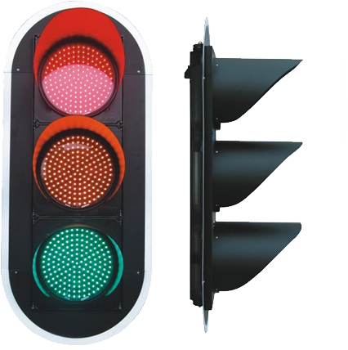
观察者模式
观察者模式概述
观察者模式的结构与实现
JDK对观察者模式的支持
Java事件处理
观察者模式与MVC模式
观察者模式的优缺点与适用环境

Slide 2

观察者模式概述
分析
  交通信号灯 ← → 观察目标
  汽车（汽车驾驶员） ← →观察者
一
对
多

Slide 3
观察者1,2,3
a
a
b
c
b
b
x
60
30
10
c
a
y
50
30
20
c
z
80
10
10
表格1
柱状图2
饼状图3
目标是通知的发布者。
它发出通知时并不需要
知道谁是它的观察者。
可以有任意数目的观察
者订阅并接收通知。
a=50%
b=30%
c=20%
更改通知
查询更新
数据对象
目标 Subject
Topic

Slide 4
观察者模式概述
分析
  软件系统：一个对象的状态或行为的变化将导致其他对象的状态或行为也发生改变，它们之间将产生联动
  观察者模式：
    定义了对象之间一种一对多的依赖关系，让一个对象的改变能够影响其他对象
    发生改变的对象称为观察目标，被通知的对象称为观察者
    一个观察目标可以对应多个观察者

Slide 5
观察者模式概述
观察者模式的定义
  对象行为型模式
观察者模式：定义对象之间的一种一对多依赖关系，使得每当一个对象状态发生改变时，其相关依赖对象都得到通知并被自动更新。 Observer Pattern: Define a one-to-many dependency between objects so that when one object changes state, all its dependents are notified and updated automatically.

Slide 6

观察者模式概述
观察者模式的定义
  别名
    发布-订阅(Publish/Subscribe)模式
    模型-视图(Model/View)模式
    源-监听器(Source/Listener)模式
    从属者(Dependents)模式

Slide 7
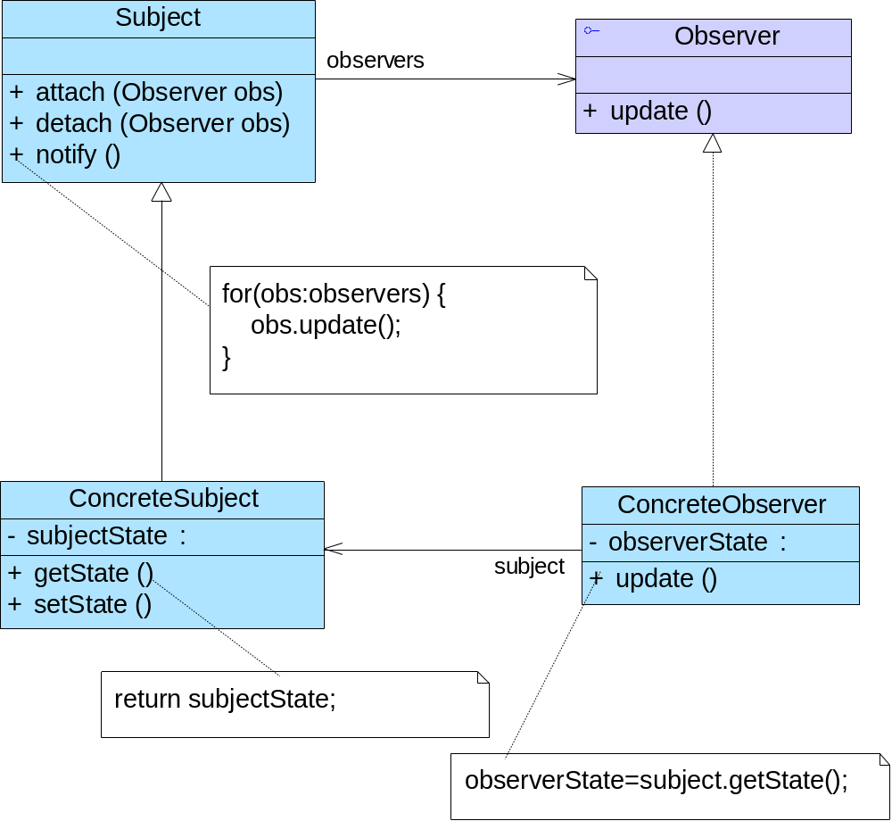
观察者模式的结构与实现
观察者模式的结构
    Subject（目标）
    ConcreteSubject（具体目标）
    Observer（观察者）
    ConcreteObserver（具体观察者）

Slide 8
观察者模式的结构与实现
import java.util.*; public abstract class Subject { //定义一个观察者集合用于存储所有观察者对象 protected ArrayList observers<Observer> = new ArrayList(); //注册方法，用于向观察者集合中增加一个观察者 public void attach(Observer observer) { observers.add(observer); } //注销方法，用于在观察者集合中删除一个观察者 public void detach(Observer observer) { observers.remove(observer); } //声明抽象通知方法 public abstract void notify(); }
观察者模式的实现
  典型的抽象目标类代码：

Slide 9
观察者模式的结构与实现
观察者模式的实现
  典型的具体目标类代码：
public class ConcreteSubject extends Subject { //实现通知方法 public void notify() { //遍历观察者集合，调用每一个观察者的响应方法 for(Object obs:observers) { ((Observer)obs).update(); } } }

Slide 10
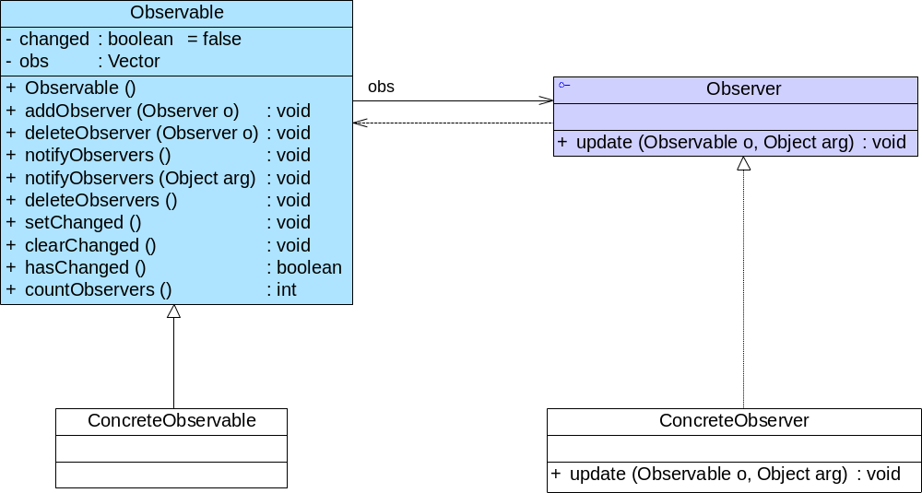
JDK对观察者模式的支持
java.util.Observer
java.util.Observable

Slide 11
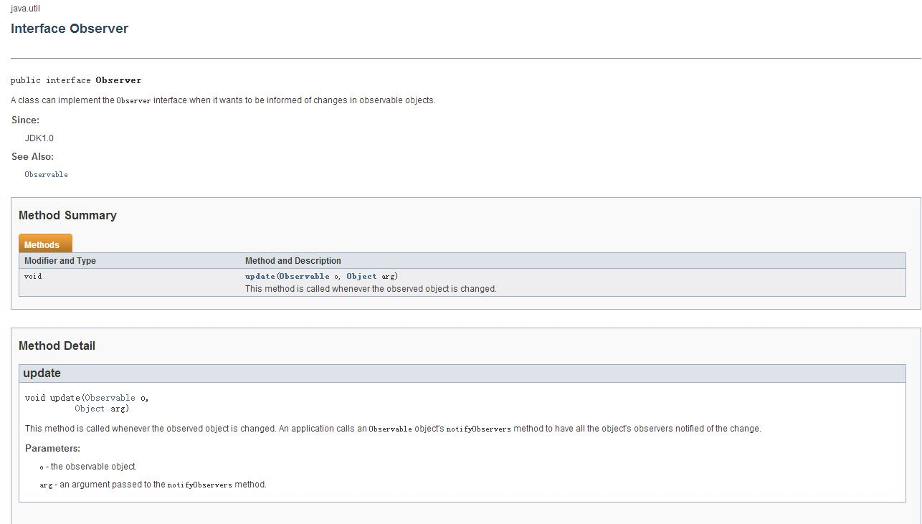
java.util.Observer接口

Slide 12
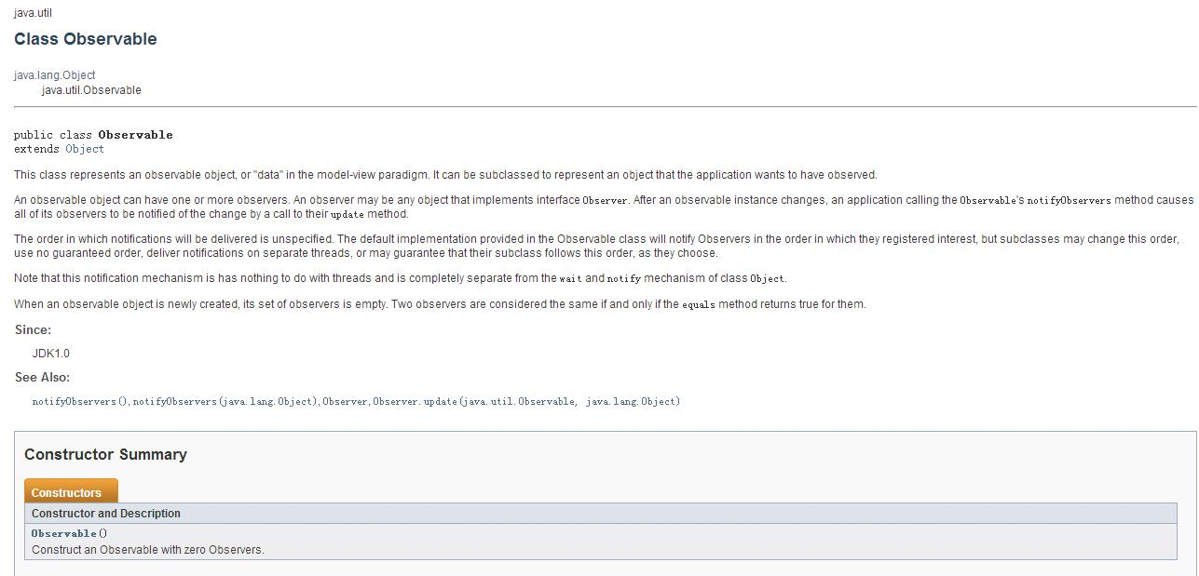
java.util.Observable类

Slide 13
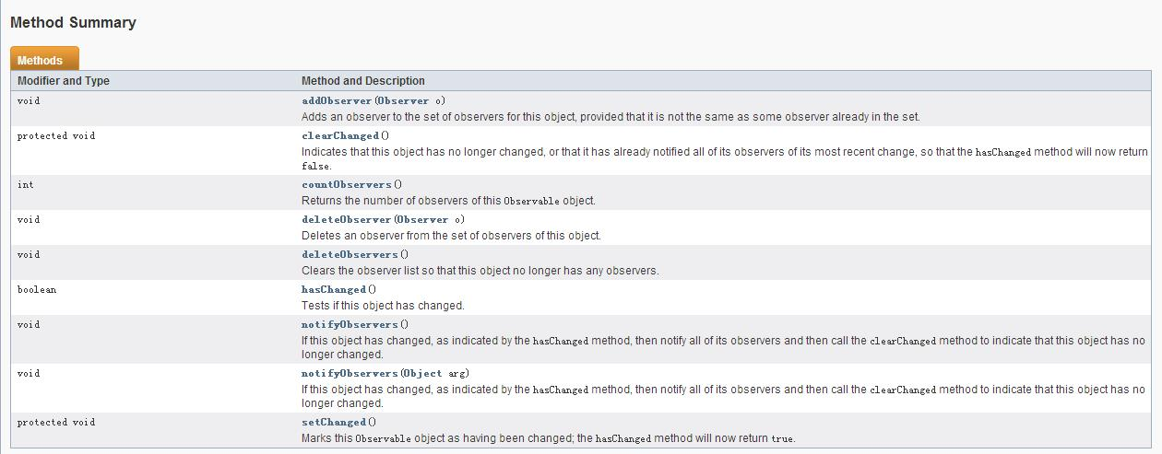
java.util.Observable提供的方法
protected void setChanged()//这意味着：除非你继承自Observable, 否则你无法
创建 Observable实例并组合到你的对象中来。

Slide 14
例：网上商店中商品在名称、价格等发生变化，系统自动通知会员
类
接口
observers
Observer
Observable
notifyObservers(Object)
update(Observable, Object)
一个Observable对象有一个或多个观察者
想要观察的Subject
观察者
Product
NameObserver
PriceObserver
notifyObservers(Object)
observerState
observerState
getName()
setName()
getPrice()
setPrice()
update(Observable, Object )
update(Observable, Object )
使用setChanged()标记此Observable对象为
已改变的对象。protected void setChanged

Slide 15
Product类 ：
import java.util.*;
public class Product extends Observable{
private String name;
private float price;
public String getName(){
return name;
}
public void setName(String name){
this.name = name;
// 标记此Observable对象为以改变的对象
setChanged();
notifyObservers(name);
}
public float getPrice(){
return price;
}
public void setPrice(float price){
this.price = price;
setChanged();
notifyObservers(price);
}
}

Slide 16
NameObserver类实现Observer接口
import java.util.*;
public class NameObserver implements Observer{
private String name = null;
public void update(Observable obj, Object arg){
if(arg instanceof String)
{
name = (String)arg;
System.out.println("NameObserver: name changet to"+name);
}
}
}
PriceObserver类实现Observer接口
import java.util.*;
public class PriceObserver implements Observer{
private float price =0;
public void update(Observable obj, Object arg){
if(arg instanceof Float)
{
price =((Float)arg).floatValue();
System.out.println("PriceObserver: price changet to "+price);
}
}
}

Slide 17
测试程序
public class Client {
public static void main(String[] args){
Product p = new Product();
Observer nameob = new NameObserver();
Observer priceob = new PriceObserver();
p.addObserver(nameob);
p.addObserver(priceob);
p.setName("苹果");
p.setPrice(2.9f);
}
}
具体目标(Product)通知:
NameObserver: name changet to 苹果
PriceObserver: price changet to 2.9

Slide 18
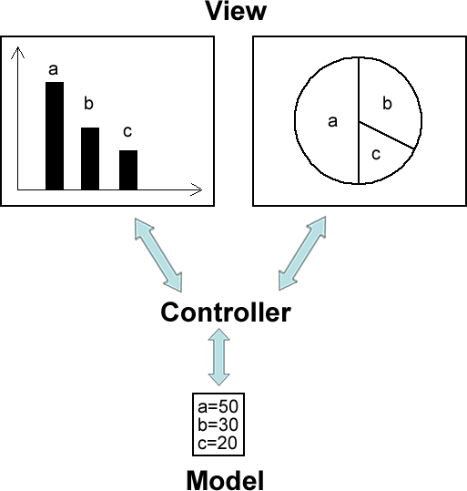
观察者模式与MVC
MVC(Model-View-Controller)架构
  模型(Model)，视图(View)和控制器(Controller)
  模型可对应于观察者模式中的观察目标，而视图对应于观察者，控制器可充当两者之间的中介者
  当模型层的数据发生改变时，视图层将自动改变其显示内容
MVC结构示意图

Slide 19
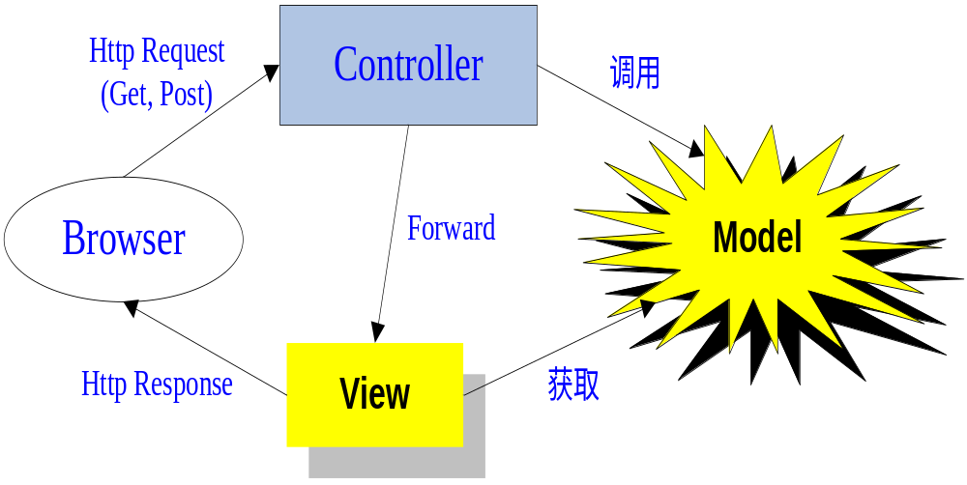
中介者
我需要你的状态信息
get
我已经改变了！
Struts2是一个基于MVC设计模式的Web应用框架
Observer: View
Subject(Observable): Model

Slide 20
观察者模式的优缺点与适用环境
模式优点
  可以实现表示层和数据逻辑层的分离（MVC）
  在观察目标和观察者之间建立一个抽象的耦合（依赖）
  支持广播通信，简化了一对多系统设计的难度（只要添加了观察者）
  符合开闭原则，增加新的具体观察者无须修改原有系统代码，在具体观察者与观察目标之间不存在关联关系的情况下，增加新的观察目标也很方便

Slide 21
观察者模式的优缺点与适用环境
模式缺点
  将所有的观察者都通知到会花费很多时间
  如果存在循环依赖时可能导致系统崩溃
  没有相应的机制让观察者知道所观察的目标对象是怎么发生变化的，而只是知道观察目标发生了变化

Slide 22
观察者模式的优缺点与适用环境
模式适用环境
  一个抽象模型有两个方面，其中一个方面依赖于另一个方面，将这两个方面封装在独立的对象中使它们可以各自独立地改变和复用。
  一个对象的改变将导致一个或多个其他对象发生改变，且并不知道具体有多少对象将发生改变，也不知道这些对象是谁。
  需要在系统中创建一个触发链。A—B—C

Slide 23
State Pattern 状态模式
Thermometer
对象调用方法所产生的行为效果依赖于
它当时的状态：
temperature: double
+showMessage( ):void
public void showMessage( ){
if(temperature<=-20){
System.out.println("现在是低温度"+ temperature);}
if(temperature>=30){
System.out.println("现在是高温度"+ temperature);}
}
Thermometer类
Notes:
重整：为类提升一个原始属性。
这个模式将状态封装成为独立的类，并将动作委托到代表当前状态的对象。
看起来好像修改了它的类：你使用的对象能够完全改变他的行为，那么你会觉得，这个对象实际上是从别的类实例化而来的。

Slide 24
为什么说Thermometer类的实例在应对需求变化时缺乏弹性？
答：showMessage( )的行为依赖于temperature大小
重新设计Thermometer类：将对象的状态从当前的对象中分离出去，
即将一个对象的状态封装在另外一个类中。
ThermometerState
+showThemperature( ):void
ThermometerState类

Slide 25
Thermometer
ThermometerState
state: ThermometerState
+showMessage( ):void
+showThemperature( ):void
public void showMessage( ){
state.showThemperature();
}
LowThermometerState
+showThemperature( ):void
封装了状态对象

Slide 26
状态切换
环境(Context)实例在某种状态下执行一个方法后，可能导致该实例的状态发生变化。
有3颗子弹
有2颗子弹
有1颗子弹
fire( )
fire( )
Gun
load( )
fire( )
没有子弹
手枪状态变化
环境对象聚合所有状态的引用，并提供设置改变状态的方法。

Slide 27
状态模式概述
分析
  在软件系统中：
    有些对象具有多种状态
    这些状态在某些情况下能够相互转换
    对象在不同的状态下将具有不同的行为
  复杂的条件判断语句来进行状态的判断和转换操作 → 导致代码的可维护性和灵活性下降 → 出现新的状态时，代码的扩展性很差，客户端代码也需要进行相应的修改，违背了开闭原则

Slide 28
状态模式概述
状态模式的定义
  对象行为型模式
状态模式：允许一个对象在其内部状态改变时改变它的行为。对象看起来似乎修改了它的类。 State Pattern: Allow an object to alter its behavior when its internal state changes. The object will appear to change its class.

Slide 29
状态模式概述
状态模式的定义
  又名状态对象(Objects for States)
  用于解决系统中复杂对象的状态转换以及不同状态下行为的封装问题
  将一个对象的状态从该对象中分离出来，封装到专门的状态类中，使得对象状态可以灵活变化
  对于客户端而言，无须关心对象状态的转换以及对象所处的当前状态，无论对于何种状态的对象，客户端都可以一致处理

Slide 30
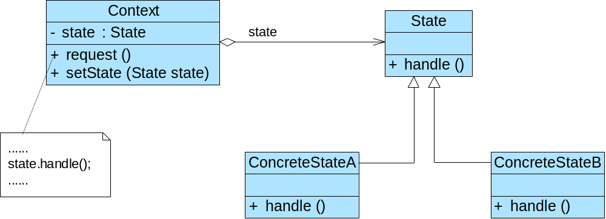
状态模式的结构与实现
状态模式的结构
    抽象状态类
    环境类
具体状态类
Notes:
Context（环境类）
State（抽象状态类）

Slide 31
状态模式的结构与实现
状态模式的实现
  典型的环境类代码：
public class Context { private State state; //维持一个对抽象状态对象的引用 private int value; //其他属性值，该属性值的变化可能会导致对象的状态发生变化 public void setState(State state) { this.state = state; } public void request() { //其他代码 state.handle(); //调用状态对象的业务方法 //其他代码 } }

Slide 32
状态模式的优缺点与适用环境
模式优点
  封装了状态的转换规则，可以对状态转换代码进行集中管理，而不是分散在一个个业务方法中
  将所有与某个状态有关的行为放到一个类中，只需要注入一个不同的状态对象即可使环境对象拥有不同的行为
  允许状态转换逻辑与状态对象合成一体，而不是提供一个巨大的条件语句块，可以避免使用庞大的条件语句来将业务方法和状态转换代码交织在一起
  可以让多个环境对象共享一个状态对象，从而减少系统中对象的个数

Slide 33
状态模式的优缺点与适用环境
模式缺点
  会增加系统中类和对象的个数，导致系统运行开销增大
  结构与实现都较为复杂，如果使用不当将导致程序结构和代码混乱，增加系统设计的难度
  对开闭原则的支持并不太好，增加新的状态类需要修改负责状态转换的源代码，否则无法转换到新增状态；而且修改某个状态类的行为也需要修改对应类的源代码

Slide 34
状态模式的优缺点与适用环境
模式适用环境
  对象的行为依赖于它的状态（例如某些属性值），状态的改变将导致行为的变化。
  在代码中包含大量与对象状态有关的条件语句，这些条件语句的出现会导致代码的可维护性和灵活性变差，不能方便地增加和删除状态，并且导致客户类与类库之间的耦合增强。

Slide 35
状态模式的优缺点和适用性
优点：1. 使用类封装对象的一种状态，容易扩增新的状态。
2. 在Context中不必出现大量的条件判断语句。
3. 用户很方便地切换Context实例的状态。状态切换
4. Context的各个对象可以共享一个状态对象。见代码
缺点：1. 较多的ConcreteState子类。
适用性：1.对象的行为依赖于它的状态，并且它必须在运行时根据状态改变它的行为。
2. 需要编写大量的条件语句来决定一个操作的行为，而且这些条件恰好表示
对象的一种状态。

